Slide 1
Grafične enote

Slide 2
Kaj so grafične kartice?
Grafična kartica je del strojne opreme pri računalnikih, ki skrbi za prikaz slike na zaslon. Osnovni namen je obdelovanje in pospešitev 2D in 3D grafičnih funkcij. Kartica močno zmanjša število grafičnih funkcij, ki se izvajajo v centralno - procesni enoti.
( Navadno jim rečemo: grafične (video) kartice, grafični (video) pospeševalci, grafični (video) vmesnik )

Slide 3
Zakaj potrebujemo grafične kartice?
Za visoko kvaliteto slike pri igranju iger, hitrejše 2D, 3D aplikacije.
Za boljšo resolucijo in bogatejše barve pri uporabi Interneta
Za visoko kvalitetno video obdelavo.
Za boljšo grafiko in hitrost obdelave podatkov ( resolucija, barve … ).
Za boljšo kvaliteto 2D, 3D grafike.

Slide 4
Kaj je pomembno pri grafičnih karticah?
3D značilnosti
2D aplikacije
TV ( TV Viewing and Output )
Frame Buffer ( tudi video spomin ali spomin )
Ločljivost
Barvna ločljivost - True color
Frekvenca osveževanja
Spomin (memory)

Slide 5
3D značilnosti
Preden kupimo grafično kartico se moramo prepričati, da podpira osnovne 3D značilnosti. To so zameglitev, posebno osvetljevanje, ki pomaga prikazovati 3D predmete (npr. približevanje predmetov pri igranju iger. Zamegli robove, da so lepše vidni).
Ugotoviti je potrebno kako hitro lahko grafična kartica podpira te lastnosti in kako dobro jih lahko prenese na izhod. Možnosti grafične kartice za prikaz kvalitetne slike je odvisna od DAC - a in 3D prikazovanja.
Vedeti je potrebno, kakšno ločljivost podpira grafična kartica in kako dobro lahko podpira visoke frekvence osveževanja pri teh ločljivostih. Višja frekvenca osveževanja bo izboljšala celotno predvajanje, kar se kaže v predvajanju ( delovanju ) 3D iger.

Slide 6
2D aplikacije
Osnovno polje 2D prikaza smatramo možnost grafične kartice za uprizoritev Windows okolja. Kot najpomembnejše stvari smatramo ločljivost, barvno globino, frekvenco osveževanja in vsesplošne kvalitete prikaza.

Slide 7
TV ( TV Viewing and Output )
TV tuner omogoča gledanje kabelske televizije na računalniku podobno kot na televiziji z nadgradnjo ali grafično kartico, ki to lastnost že podpira.

Slide 8
Frame Buffer ( tudi video spomin ali spomin )
To je RAM na grafični kartici, ki prikaže pixle na ekran in je povezan z ločljivostjo in barvno globino.
Ko izvajamo standardne 2D aplikacije, nam kartica z 4MB RAM omogoča 24-bitno sliko ( 16.8 milijonov barv ) pri ločljivosti 1024 x 768 ( tipična ločljivost za 17 ali več palčne zaslone ali 14.5 ali več palčne LCD zaslone ).
Za ločljivost 1280 x 1024 ( ali boljšo ) potrebujemo 16 MB grafičnega spomina. Takšna kartica z podporo za AGP vodilo je najprimernejša za igranje iger.

Slide 9
Spomin (memory)‏
Večja kapaciteta spomina pomeni boljše performanse ( sliko ) pri večjih frekvencah osveževanja in višji ločljivosti, vendar je za večjo hitrost spomina potrebna dobra uravnovešenost notranja arhitektura čipa grafične kartice in gonilnikov.
Količina spomina je pomembnejša za prikaz slike na ekranu, kot za povečanje spomina. Količina spomina na grafični kartici pomeni več kot samo pospešitev hitrosti s katero se prikazujejo slike.

Slide 10
Ločljivost
Nanaša se na ostrino in čistost slike. Za grafične monitorje pomeni ločljivost število točk oz. pixlov na celem zaslonu.
Prepričani moramo biti, da ima grafična kartica dovolj spomina ker je število barv, ki se prikažejo na ekran pri določeni ločljivosti neposredna funkcija količine spomina, ki je na voljo.

Slide 11
Barvna ločljivost - True color
Opozorilo za katerokoli grafično kartico ali programsko opremo, ki uporablja najmanj 24 – bitov za prikaz vsake pike ali pixla. Če uporabljamo 24 –bitov pomeni, da lahko prikazujemo več kot 16 milijonov barv. Nekaj milijonov barv pa je več kot dovolj za prikaz katerekoli slike.

Slide 12
Frekvenca osveževanja
Frekvenca osveževanja je število polj napisanih na ekran vsako sekundo. Merimo jo v Hz. Večja frekvenca osveževanja zmanjša tresenje slike, ker večkrat osvetli pixsel ( zmanjša zatemnitev, ki povzroča tresljaje ).

Slide 13
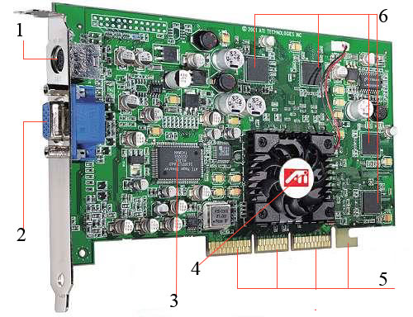
Sestava grafične kartice
1-Izhodni konektor za TV
2-Izhodni konektor za monitor
3-TV izhod (čip)‏
4-Grafični čip(pod hladilnikom)‏
5-Vmesnik z vodilom
6-Grafični spomin

Slide 14
Proizvajalci
ATI
Creative
Diamond
Matrox
ASUS
Herkules
Nvidia

